Slide 1
Санкт-Петербургский национальный исследовательский университет
информационных технологий, механики и оптики
Кафедра компьютерных технологий
Совместное применение генетических алгоритмов,
параллельных и векторных вычислений
для построения конечных автоматов
Автор доклада: Бочкарев А.И.
Научный руководитель: Буздалов М.В.

Slide 2
Цель работы
Максимальное ускорение вычислений
функций-приспособленности при помощи параллельных
и векторных вычислений
Применение технологии OpenCL для генетического
построения управляющих автоматов
Экспериментальное сравнение полученных результатов
со стандартными технологиями
Изучение применимости полученных результатов
в других задачах

Slide 3

Технология OpenCL
OpenCL – технология для проведения параллельных
вычислений на устройствах с разделяемой памятью
OpenCL позволяет производить вычисления на различных
устройствах: CPU, GPU, Cell, DSP
Схема элементов платформы OpenCL:

Slide 4
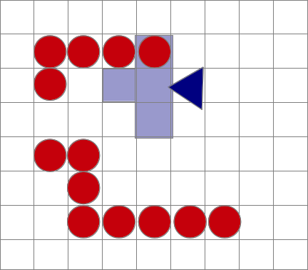
Задача об умном муравье (модификация)
Поле игры представляет
двумерный тор 32х32
В некоторых клетках
расположены яблоки
Муравей имеет область
видимости в четыре клетки
За один ход муравей может
повернуться или сделать шаг
вперед, при этом он съедает
яблоко, если оно находилось
прямо перед ним
Необходимо построить
управляющий автомат,
который максимизирует
число съеденных яблок
за N ходов

Slide 5
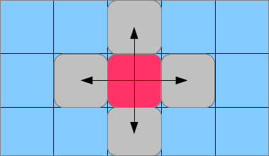
Построение автомата в данной работе
Входные воздействия – есть ли яблоко в той или иной клетке
из области видимости
Автомат хранится в виде полной таблицы переходов
Используется клеточный генетический алгоритм, особи по
одной находятся в клетках двумерного тора и скрещиваются
со своими соседями
Размер поля с особями варьируется в экспериментах
Используется функция приспособленности: число
съеденных муравьем яблок за N ходов

Slide 6
Измерения результатов
Измерения проводились на различных машинах
Измерялись четыре вида программ: OpenCL на GPU,
OpenCL на CPU, Обертка над OpenCL,
простая многопоточная версия на C++
Проверялось несколько версий кода OpenCL
Тестирования проводились с различными размерами
поколений: от 25 особей до более чем 16 тысяч особей
Метрикой результата считалось число поколений,
выращенных за 30 секунд выполнения программы

Slide 7
Обертка над OpenCL
Очередь идентификаторов
не блокируемая
Поток 1
Поток 2
Поток N
Ядро
Ядро
Ядро
В виду отсутствия функций, возвращающих идентификаторы потока и размеры группы, в ядро необходимо передавать специальную структуру с данными
Векторные типы заменены на массивы

Slide 8
Особенности реализации
Применение векторных типов данных и операций с ними
Эффективное копирование памяти
По возможности используется локальная память
Механизм преобразования исходного кода под особенности
конкретной платформы
Избавление от условного оператора
Уменьшение числа копирований памяти внутри ядра OpenCL
Для уменьшения влияния издержек на вызов ядра OpenCL
запуск производится сразу на K поколений

Slide 9
Применение векторных операций
CPU: AMD Phenom II X4 955 3.20 GHz
GPU: AMD Radeon HD 6850Ti
Переход от скалярных операций мутации и скрещивания
к векторным. Результат измерялся на одном вычислительном
модуле.
Размер поколения | OpenCL на GPU | OpenCL на СPU
25 | 19880 | 77440
256 | 17980 | 7680
Размер поколения | OpenCL на GPU | OpenCL на СPU
25 | 23020 | 71040
256 | 20160 | 7280
число поколений, полученных за 30 секунд

Slide 10
Результаты измерений
CPU: AMD Phenom II X4 955 3.20 GHz
GPU: AMD Radeon HD 6850Ti
Основное измерение быстродействия на больших объемах
данных, при использовании максимального числа
вычислительных модулей устройства
Размер поколения | Обертка OpenCL | OpenCL на GPU | OpenCL на СPU | C++
1024 | 7657 | 12620 | 7020 | 1032
3072 | 2611 | 5100 | 2320 | 337
4098 | 1960 | 3400 | 1760 | 268
16384 | 500 | 560 | 440 | 74
число поколений, полученных за 30 секунд

Slide 11
Результаты измерений
CPU: Intel(R) Core(TM) i7 CPU 860 2.80 GHz
GPU: Nvidia Quadro 2000
Основное измерение быстродействия на больших объемах
данных, при использовании максимального числа
вычислительных модулей устройства
Размер поколения | Обертка OpenCL | OpenCL на GPU | OpenCL на СPU | C++
1024 | 8087 | 2260 | 4200 | 1327
3072 | 2893 | 620 | 1422 | 471
4098 | 2151 | 436 | 1056 | 387
16384 | 564 | 104 | 270 | 101
число поколений, полученных за 30 секунд

Slide 12
Заключение
Созданы эффективные методы оптимизации вычислений,
связанных с построением управляющих автоматов;
Полученные результаты позволяет в несколько раз увеличить
общую производительность вычислительной машины;

Slide 13
Спасибо за внимание!
Вопросы?

Slide 14

Структура потока выполнения OpenCL:

Slide 15
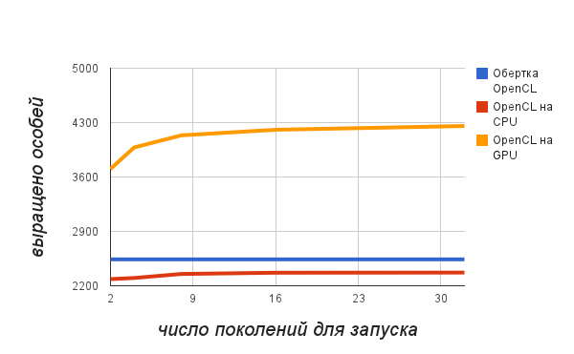
Штраф на запуск ядра OpenCL и пересылку данных:

